Slide 1


Centro Universitário Euro Americano

Slide 2
Índice
Centro Universitário Euro Americano
Contextualização
Planejamento (Escopo, EAP,RACI e Cronograma)
Requisitos (necessidades x funcionalidades)
Manual de uso
Testes
6. Apresentar a solução - produto final​
Apresentar implementações futuras​
Conclusão ​
Referências bibliográficas

Slide 3
Contextualização
Centro Universitário Euro Americano

Slide 4
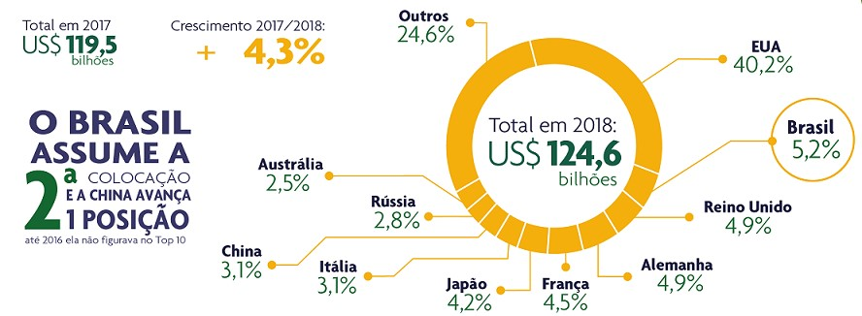
Centro Universitário Euro Americano
Figura 1 - Gráfico macro sobre o mercado de pets no mundo
Fonte: Associação Brasileira da Indústria de Produtos Para Animais de Estimação (ABINPET 2018)

Slide 5
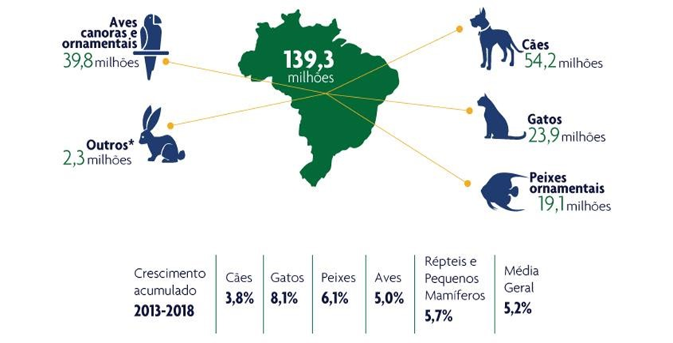
Centro Universitário Euro Americano
Figura 2 - Gráfico dos dados do mercado nacional
Fonte: Associação Brasileira da Indústria de Produtos para Animais de Estimação (ABINPET 2018)

Slide 6
Planejamento (Escopo, EAP,RACI e Cronograma)
Centro Universitário Euro Americano

Slide 7
Escopo
Centro Universitário Euro Americano
Construção de uma solução que ligue a loja de pet aos clientes,
onde as lojas de pet possam expor os seus produtos alimentícios
através da plataforma para que seus clientes possam comprar de
maneira prática e rápida, independentemente de onde esteja.

Slide 8
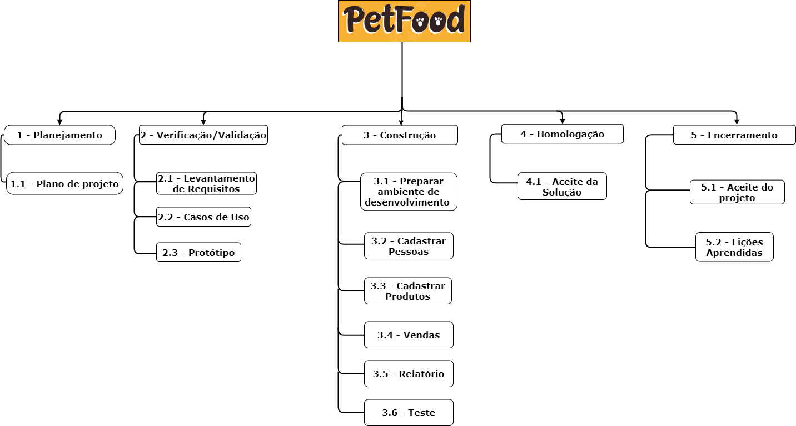
EAP
Centro Universitário Euro Americano

Slide 9
RACI
Centro Universitário Euro Americano
Cód. EAP | Entrega/Pacote de Trabalho | Responsável | Aprovação | Consulta | Informado
1.1 | Plano de Projeto | Carlos Antônio | Santana | Santana | Carlos Antônio /Equipe
2.1 | Requisitos | Felipe Guilherme | Santana | Santana | Equipe
2.2 | Casos de Uso | Felipe Guilherme | Santana | Santana | Equipe
2.3 | Prototipação | Carlos Henrique | Santana | Santana | Equipe

Slide 10
RACI
Centro Universitário Euro Americano
3.1 | Preparação do ambiente de desenvolvimento | Jonas | Santana | Santana | Equipe
3.2 | Cadastrar Pessoas | Felipe | Santana | Santana/Carlos Henrique | Equipe
3.3 | Cadastrar Produtos | Jesiel | Santana | Santana/Carlos Henrique | Equipe
3.4 | Vendas | Jonas | Santana | Santana/Carlos Henrique | Equipe
3.5 | Relatório | Felipe | Santana | Santana/Carlos Henrique | Equipe
4.1 | Aceite do Aplicativo | Carlos Antônio | Santana | Santana/Equipe | Equipe
5.1 | Termo de Aceite | Carlos Antônio | Santana | Santana/Equipe | Equipe
5.2 | Lições Aprendidas | Carlos Antônio | Santana | Santana/Equipe | Equipe
Tabela 5 - Matriz de responsabilidade
Fonte: Própria

Slide 11
Cronograma
Centro Universitário Euro Americano
Nome da tarefa | Duração | Início | Término | Nome dos Recursos | Orçamento
Solução | 89 dias | 19/08 | 17/11 |  | R$ 55.000,00
Planejamento | 06 dias | 19/08 | 25/08 |  | R$ 1.900,00
2. Verificação/Validação | 14 dias | 26/08 | 08/09 |  | R$ 1.720,00
3. Construção | 63 dias | 09/09 | 10/11 |  | R$ 49.130,34
4. Homologação | 02 dias | 14/11 | 15/11 |  | R$ 300,60
5. Encerramento | 02 dias | 16/11 | 17/11 |  | R$ 500.30
Custo total do projeto |  |  |  |  | R$ 53.551,24
Reserva de Contingência |  |  |  |  | R$ 1.448,76

Slide 12
Requisitos (necessidades x funcionalidades)
Centro Universitário Euro Americano

Slide 13
Funcionalidades Parceiro Cadastrar PetShop
Realizar login
Cadastrar e excluir produto
Enviar e finalizar pedido
Extrair relatórios de vendas
Recuperar senha
Alterar perfil
Centro Universitário Euro Americano

Slide 14
Funcionalidades Cliente Realizar cadastro
Realizar login
Comprar produto
Acompanhar status do(s) pedidos
Avaliar serviço do PetShop
Recuperar senha
Filtrar produtos
Alterar perfil
Centro Universitário Euro Americano

Slide 15
Manual de Uso
Centro Universitário Euro Americano

Slide 16
Apresentar a solução - produto final
Centro Universitário Euro Americano

Slide 17
Teste de Software
Centro Universitário Euro Americano
Teste de Unidade;
Teste de Integração;
Testes do Sistema;
Testes de aceitação;

Slide 18
Implementações futuras Cadastrar PetShop Extrair relatórios de vendas
Alterar perfil Avaliar parceito Área do administrador
Centro Universitário Euro Americano

Slide 19
Conclusão
Centro Universitário Euro Americano

Slide 20
Referências bibliográficas
Centro Universitário Euro Americano
ABINPET – Associação Brasileira da Indústria de Produtos Para Animais de Estimação. Mercado Pet Brasil 2019. Brasil, 2019. Disponível em < http://abinpet.org.br/mercado/ >.Acesso em: 21 de março de 2020.
ALMEIDA, Vinicios Nóbile. O que é Processo de Negócio: entenda a Classificação de Processos em uma organização. Brasil, 2018. Disponível em: https://www.euax.com.br/2018/08/processo-de-negocio/. Acessado dia: 20/05/2020.
Barbosa, Gustavo V. B. Cánovas; Ibarz, Albert I. Unit Operations in Food Engineering. Washington, D.C. : CRC Press LLC, 2003.
Censo Pet: 139,3 milhões de animais de estimação no Brasil. Disponível em: <http://institutopetbrasil.com/imprensa/censo-pet-1393-milhoes-de-animais-de-estimacao-no-brasil/>. Acesso em: 04 de março de 2020.

Slide 21
Referências bibliográficas
Centro Universitário Euro Americano
Estado de Minas, No Brasil, 44,3% dos domicílios possuem pelo menos um cachorro e 17,7%, um gato. Disponível em:https://www.em.com.br/app/noticia/nacional/2016/07/28/interna_nacional,788614/no-brasil-44-3-dos-domicilios-possuem-pelo-menos-um-cachorro-e-17-7.shtml. Acessado em: 18 de maio de 2020.
IPB – Instituto Pet Brasil. Mercado pet estima faturar R$ 36,2 bilhões em 2019, alta de 5,4%. Brasil, 2019. Disponível em:< http://institutopetbrasil.com/sem-categoria/mercado-pet-estima-2019/ >. Acesso em: 30 de março de 2020.
KOTLER, Philip. Administração de marketing. 9. ed. São Paulo: Atlas, 1998. p. 51.
Oliveira, Djalma de P. R. Estrutura organizacional: uma abordagem para resultados e competitividade - 3. Ed - São Paulo: Atlas, 2014.

Slide 22
Referências bibliográficas
Centro Universitário Euro Americano
OLIVEIRA, Wallace. Entenda definitivamente o que é analise SWOT. Disponível em:<https://www.heflo.com/pt-br/swot/o-que-e-analise-swot/>. Acesso em: 22 de março de 2020.
Padoveze, Clóvis L. P. Planejamento Orçamentário. 2. ed. São Paulo. Cengage Learning, 2010.
Pires, RAPHAEL. Entenda o que é e qual a importância da gestão operacional para a agência. Publicado em: novembro de 2018. Disponível em: https://rockcontent.com/blog/gestao-operacional/. Acesso em: 16 de maio de 2020.
PUBLICIDADE. Dicionário Informal online, 13 mar. 2014. Disponível em <https://www.dicionarioinformal.com.br/publicidade/>. Acesso em 05 de jun. 2020.

Slide 23
Referências bibliográficas
Centro Universitário Euro Americano
Santos, António J. Robalo. Gestão estratégica: conceitos, modelos e instrumentos, Ed. Escolar Editora, 2008. P. 331.
Vazquez, Carlos; Simões, Guilherme (2016). Engenharia de Requisitos: Software Orientado ao Negócio. [S.l.]: Brasport.

